Slide 1


Residual Neural Network
Notes:
照片为学生拍摄的礼堂

Slide 2
论文信息
Kaiming He, Xiangyu Zhang, Shaoqing Ren, Jian Sun. Deep Residual Learning for Image Recognition. CVPR 2016: 770-778
ResNet（Residual Neural Network），又叫做残差神经网络，是由微软研究院的何凯明等人2015年提出。获得ImageNet ILSVRC 2015比赛冠军。获得CVPR2016最佳论文奖。

Slide 3
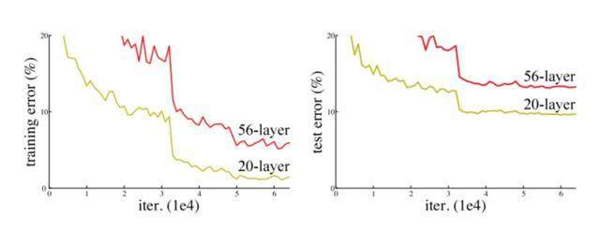
背景：增加网络深度导致性能下降
自 AlexNet 以来，最先进的 CNN 架构已经越来越深。AlexNet 只有 5 个卷积层，而之后的 VGG 网络和 GoogLeNet分别有 19 层和 22 层。
但是，网络的深度提升不能通过层与层的简单堆叠来实现。由于臭名昭著的梯度消失问题，深层网络很难训练。因为梯度反向传播到前面的层，重复相乘可能使梯度无穷小。结果就是，随着网络的层数更深，其性能趋于饱和，甚至开始迅速下降。

Slide 4
主要贡献
随着卷积网络层数的增加，误差的逆传播过程中存在的梯度消失和梯度爆炸问题同样也会导致模型的训练难以进行。
甚至会出现随着网络深度的加深，模型在训练集上的训练误差会出现先降低再升高的现象。
残差网络的引入则有助于解决梯度消失和梯度爆炸问题。
ResNet的结构可以极快的加速神经网络的训练，模型的准确率也有比较大的提升。同时推广性非常好，甚至可以直接用到InceptionNet网络中。

Slide 5
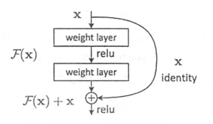
Highway Network
ResNet的主要思想是在网络中增加了直连通道，即Highway Network的思想。此前的网络结构是性能输入做一个非线性变换，而Highway Network则允许保留之前网络层的一定比例的输出。ResNet的思想和Highway Network的思想也非常类似，允许原始输入信息直接传到后面的层中，如下图所示。
这样的话这一层的神经网络可以不用学习整个的输出，而是学习上一个网络输出的残差，因此ResNet又叫做残差网络。

Slide 6
残差块
ResNet的核心是叫做残差块（Residual block）的小单元，残差块可以视作在标准神经网络基础上加入了跳跃连接（Skip connection）。

Slide 7
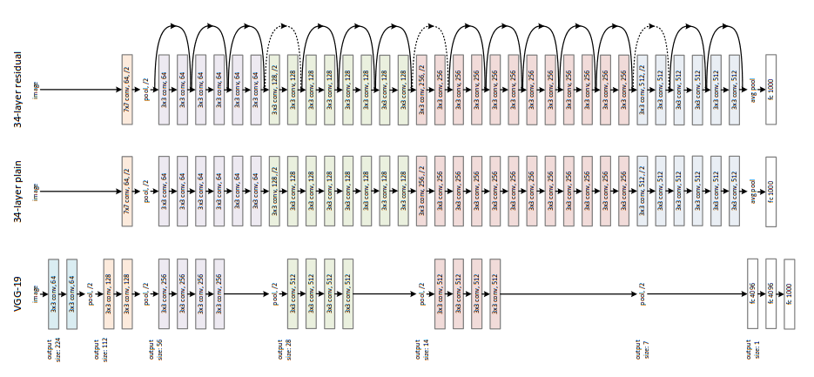
网络结构
作者由VGG19设计出了plain 网络和残差网络，然后利用这两种网络进行实验对比。

Slide 8
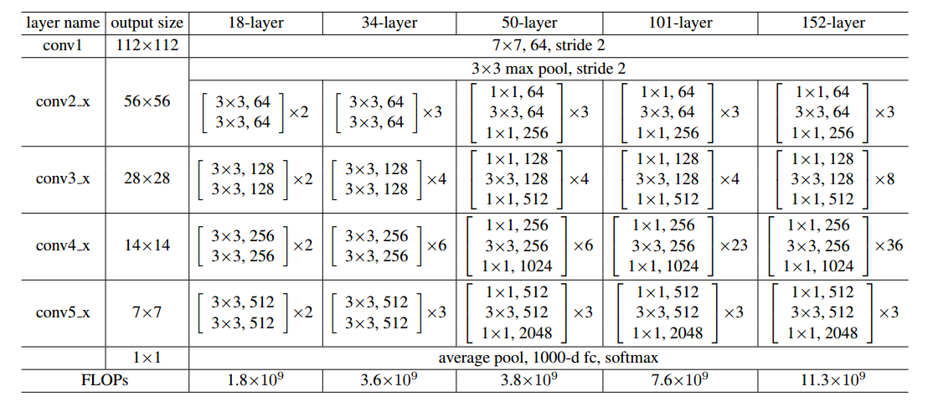
网络细节
ResNet-18 和 ResNet-34 采用 Figure5(左) 的两层 bottleneck 结构；ResNet-50，ResNet-101 和 ResNet-152 采用 Figure5(右) 的三层 bottleneck 结构.

Slide 9
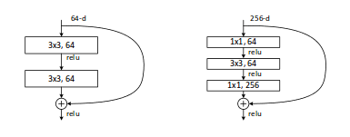
更深的瓶颈结构
作者探索的更深的网络。 考虑到时间花费，将原来的building block(残差学习结构)改为瓶颈结构，如上图。首端和末端的1x1卷积用来削减和恢复维度，相比于原本结构，只有中间3x3成为瓶颈部分。这两种结构的时间复杂度相似。此时投影法映射带来的参数成为不可忽略的部分（以为输入维度的增大），所以要使用zero padding的同等映射。

Slide 10
